Slide 1

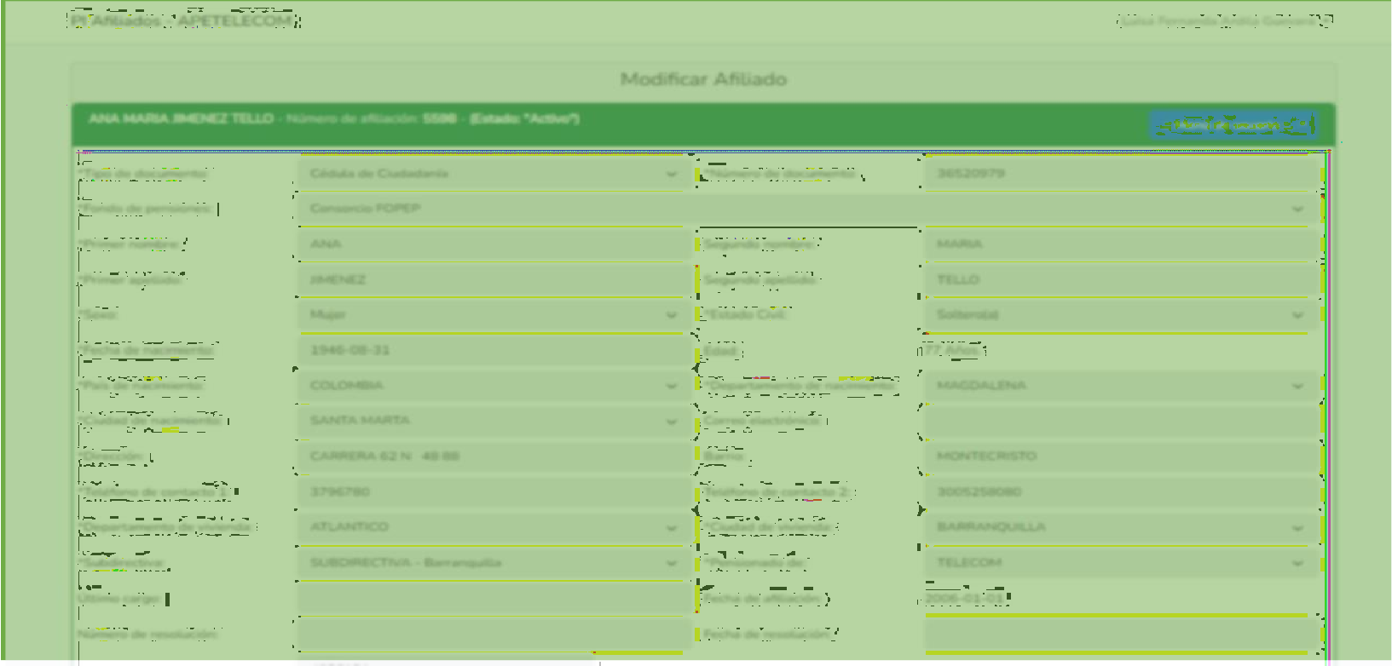

CANCHEROS
2024
1

Slide 2
MANUAL TECNICO
INTRODUCCION
Este documento proporciona información detallada sobre cómo funciona el software desde una perspectiva técnica. Este tipo de manual está dirigido principalmente a desarrolladores, ingenieros de software y profesionales de TI que necesitan comprender la arquitectura, el diseño y los componentes internos del software.
OBJETIVO
Especificar los componentes y recursos técnicos del sistema al usuario final, con la finalidad de apoyar situaciones de mantenimiento o mejoras aplicadas.
REQUISITOS DEL SISTEMA
Las especificaciones mínimas necesarias en términos de hardware, software y configuración del entorno para garantizar que el software funcione correctamente en un entorno determinado.
Hosting como mínimo con los siguientes requisitos:
Espacio de Almacenamiento: Mínimo inicial 10 Gb
Base de Datos: Mínimo para usar 1 BD y que ofrezca también soporte para-MySQL
Ancho de Banda: Mínimo 50 Mbps
Soporte para el lenguaje de programación y la plataforma: Compatibilidad con PYTHON y las extensiones: Django, datatime, time, unittest, pytest, bootstrap
Seguridad: Incluir seguridad cifrado SSL, monitoria de seguridad y más que ofrezcan
Conexión a Internet:
Velocidad de conexión: Mínimo recomendable de 5 Mbps
Latencia: Para garantizar una experiencia de usuario fluida, es importante que la latencia sea lo más baja posible. Busca una conexión a Internet con baja latencia.
Estabilidad: Conexión estable y minimice el riesgo de tiempo de inactividad debido a problemas de conexión.
2

Slide 3
MANUAL TECNICO
HERRAMIENTAS EMPLEADAS EN EL SISTEMA
PYTHON 3. 12. 3
PYTHON es un lenguaje de programación de alto nivel, interpretado y de propósito general, que es ampliamente utilizado por su simplicidad y legibilidad.
DJANGO
es un framework de desarrollo web de alto nivel para Python que permite crear aplicaciones web de forma rápida y eficiente.
MySQL 8.0.33
Sistema de gestión de base de datos que se adapta muy bien a los servidores apache. Es libre para uso en Servidores WEB. Ofrece ventajas tales como fácil adaptación a diferentes entornos de desarrollo, Interacción con Lenguajes de Programación como PHP, Java Script y fácil Integración con distintos sistemas operativos.
3

Slide 4
MANUAL TECNICO
INSTALACION EN SERVIDOR WEB
Una vez adquiridos los servicios de dominio y servidor web donde se alojará el aplicativo, es necesario subir el proyecto. Siguiendo estos pasos, deberías poder instalar con éxito tu sistema web en un hosting web y ponerlo en funcionamiento para que los usuarios puedan acceder a él a través de Internet.
Transferencia de archivos.
Utiliza un administrador de archivos del panel de control para transferir los archivos de tu sistema web al servidor de hosting. Asegúrate de colocar los archivos en el directorio correcto (por lo general, es public_html o www). En el directorio de raíz se debe cargar los archivos adjuntos en la carpeta, en la sección de código fuente.
Configuración de la base de datos.
Como se usa una base de datos en MySQL, deberás crear una base de datos a través del panel de control del hosting. Luego, importa la estructura de la base de datos y los datos si es necesario.
Prueba y verificación.
Una vez que hayas completado la instalación, realiza pruebas para asegurarte de que tu sistema web funcione correctamente en el nuevo entorno de hosting. Esto incluye probar la funcionalidad del sitio, asegurarse de que las bases de datos estén correctamente configuradas y que no haya problemas de acceso.
Configuraciones adicionales.
Es posible que necesites realizar configuraciones adicionales en el servidor de hosting, como configurar certificados SSL, ajustar la configuración del servidor web, etc.
Mantenimiento continuo.
Una vez que tu sistema web esté instalado y funcionando en el hosting, asegúrate de realizar un mantenimiento regular del servidor y de la aplicación para garantizar su seguridad y rendimiento a largo plazo.
4

Slide 5
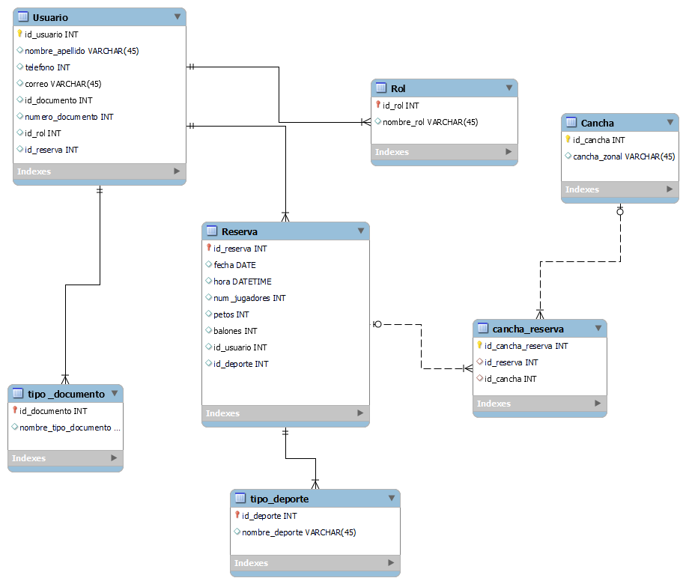
MANUAL TECNICO
MODELO RELACIONAL
En la base de datos del sistema de nombre CANCHEROS los datos allí almacenados están en 7 tablas y sus relaciones.
5

Slide 6
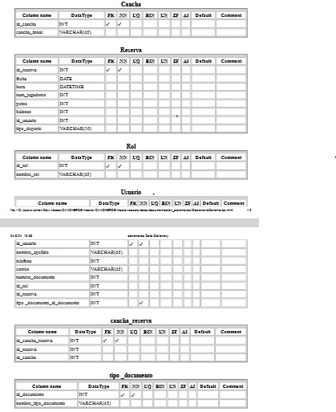
MANUAL TECNICO
DICCIONARIO DE DATOS
Conjunto de metadatos que describe la estructura, significado, relaciones y atributos de los datos dentro de un sistema de información para gestionar la información que maneja el sistema.
6

Slide 7
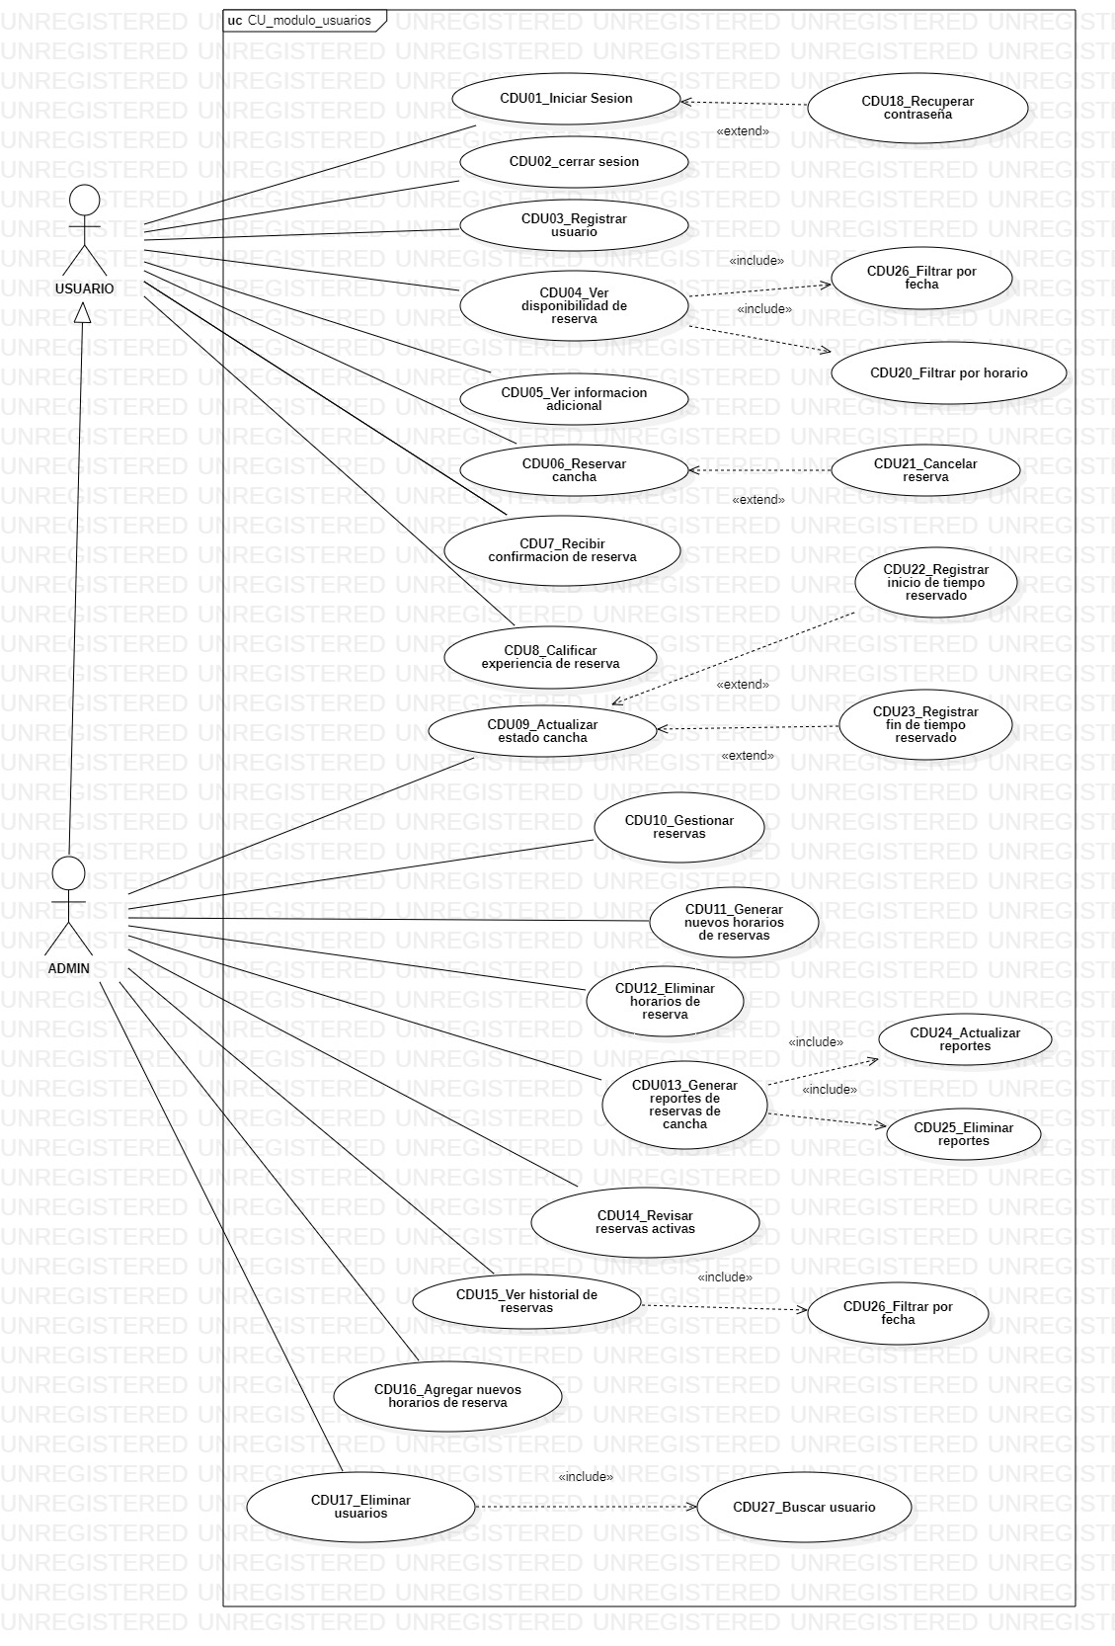
MANUAL TECNICO
CASOS DE USO.
Representa la lista de tareas que los actores pueden realizar y está directamente relacionado con los requisitos del proceso de negocio.
7

Slide 8
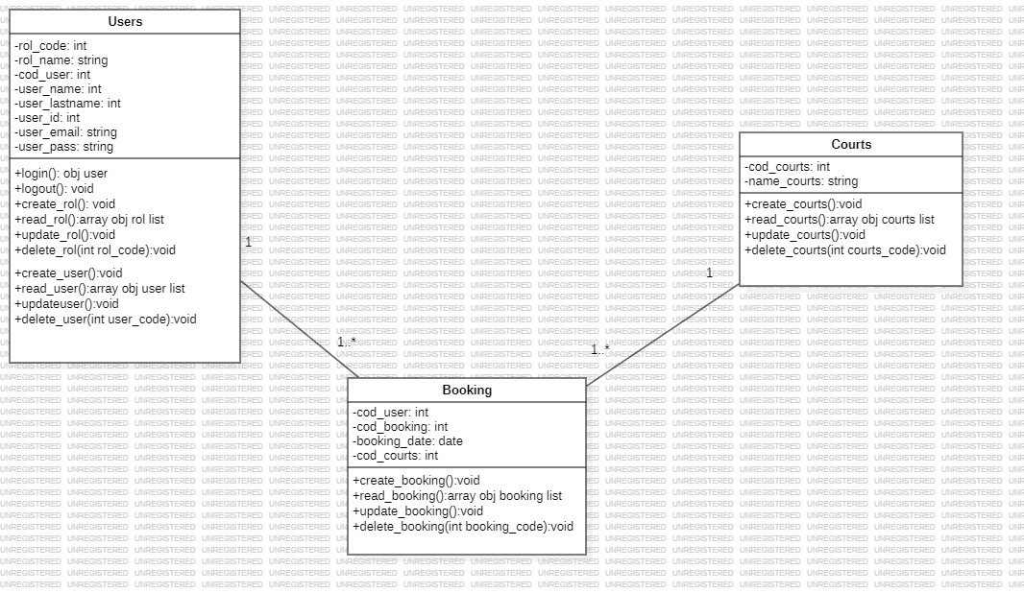
MANUAL TECNICO
DIAGRAMA DE CLASES.
Trazan claramente la estructura de un sistema concreto al modelar sus clases, atributos, operaciones y relaciones entre objetos.
.
8

Slide 9
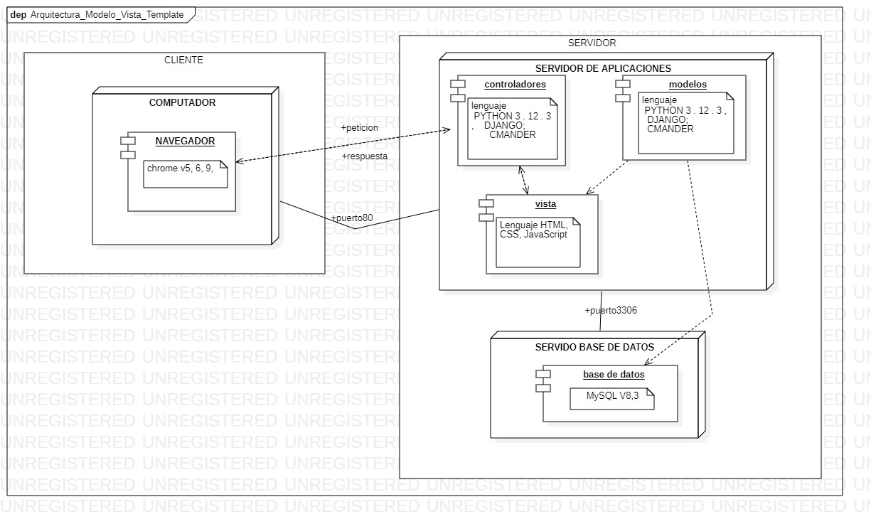
MANUAL TECNICO
DIAGRAMA DE DESPLIEGUE
Muestra el despliegue físico de artefactos en nodos. Para decirlo simplemente, describen los componentes de hardware donde se instalan los componentes de software.
9

Slide 10
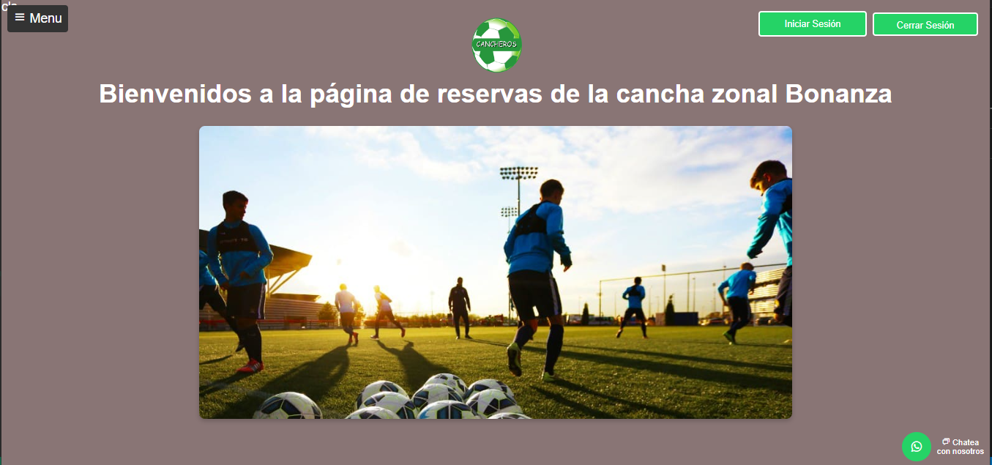
MANUAL TECNICO
EJECUCIÓN DEL APLICATIVO
para la ejecución del aplicativo debemos ingresar a la ruta 127.0.0.1..8000
Al ingresar al navegador esta ruta, es posible evidenciar que el aplicativo esta debidamente cargado.
10

